Slide 1
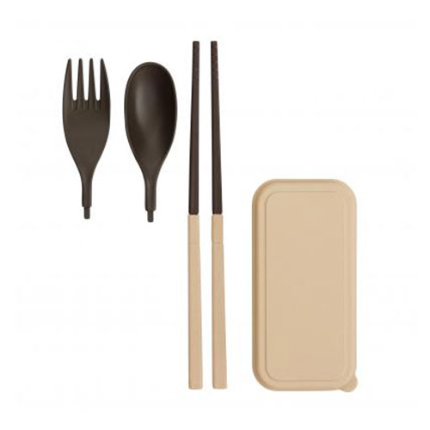
【提案書】
バンブーファイバー 携帯カトラリーセット
特徴
組み立て式のためコンパクトな手の平サイズで手軽に持ち歩くことができるカトラリーセット。素材には成長の早い竹繊維を配合しているため、SDgsにも貢献できるサステナブルなアイテムです。
商品写真
納期
納期スペース
仕様
素 材：ポリプロピレン・バンブーファイバー
包 装：化粧箱入
サ イ ズ :スプーン／全長約17.5cm(組立時) フォーク／全長約17.5cm(組立時) 箸／全長18.2cm(組立時) 収納ケース／約11.3×5.5×2.3cm
重 量 : 46g
お見積
お見積りスペース

